Slide 1
데이터 구조와 처리
김용기

Slide 2
목차
1
자바스크립트 네이티브 객체
해시테이블 / Map / 자바스크립트 배열
2
이중 연결리스트 vs 일반 배열
-
3
V8엔진 가비지 컬렉터
마이너 GC / 메이저 GC / GC 컨텍스트
4
파일 시스템
-

Slide 3
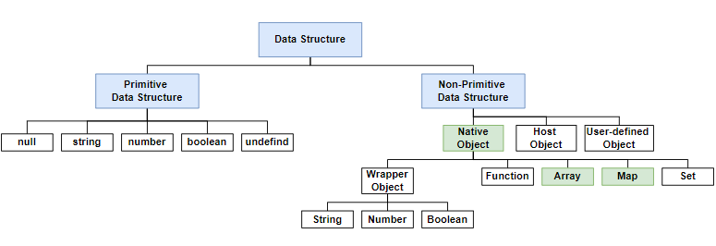
자바스크립트 네이티브 객체
자바스크립트 네이티브 객체는 모두 내부적으로 해시테이블 자료구조이다. 다만, 이 해시테이블 자료구조를 내부적으로 사용하되, 변형한 자료형들이 있다. 변형이 되지 않는 해시테이블이라는 자료구조부터 짚고 넘어가보자.

Slide 4
해시테이블(HashTable)
정의 key에 해시 함수를 적용해 고유한 인덱스(해시 값)를 생성하고, 이 인덱스를 활용해 value 데이터를 저장하는 자료구조 특징 자료구조를 반복할 시 삽입 순서를 유지하지 않는다. Time Complexity: 평균
Time Complexity: 최악
Access | Search | Insertion | Deletion
N/A | O(1) | O(1) | O(1)
Access | Search | Insertion | Deletion
N/A | O(n) | O(n) | O(n)

Slide 5
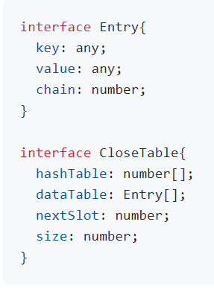
자바스크립트 네이티브 객체: Map
특징
Map을 반복할 시 삽입 순서가 유지 되어있다. Map 내부 자료구조는 Deterministic HashTable을 사용한다.
Deterministic HashTable 구현체 의사코드
실제 구현체는 C++ 의사코드용으로 타입스크립트 사용
Entry 인터페이스는 단일 연결리스트 자료구조
Chain 필드는 다음 연결리스트를 나타내는 포인터
CloseTable 인터페이스의 dataTable 필드는
Entry 타입 배열 → 삽입 순서로 들어온다

Slide 6
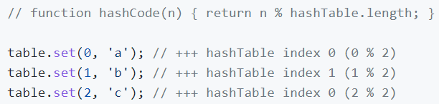
Deterministic HashTable 내부 확인
삽입 상황(자료형 사용)
L3에서 해시 충돌이 발생하였다. Seperate chaining방법으로 해결한다.
Separate chaining
같은 주소로 해싱되는 원소를 모두 하나의 연결 리스트에 매달아서 관리한다. 원소를 검색할 때 해당 연결 리스트의 원소들을 차례로 지나가면서 탐색한다.

Slide 7
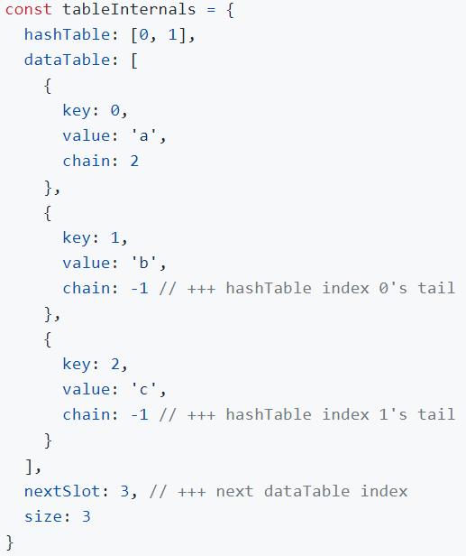
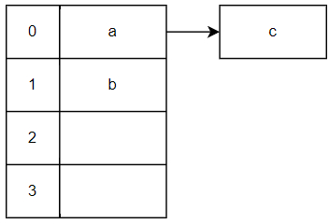
Deterministic HashTable 내부 확인
삽입 상황(내부)
새 Entry가 들어온다고 하였을 때, dataTable 배열에 들어오는데, nextSlot을 인덱스로 판단하고 삽입한다.

Slide 8
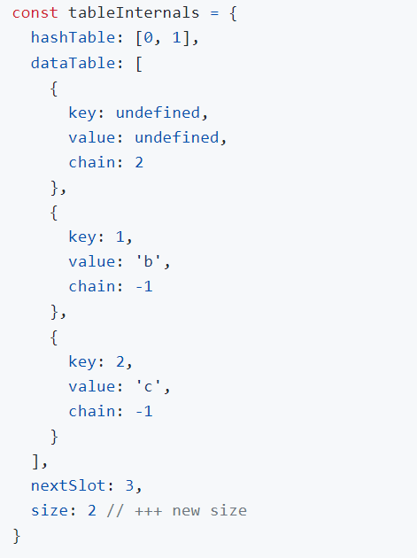

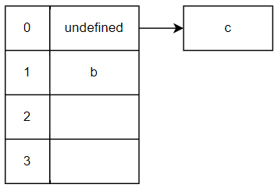
Deterministic HashTable 내부 확인
삭제 상황(자료형 사용)
삭제 상황(내부)
Entry를 삭제하면, 키와 값은 undefined가 되지만, 이는 dataTables에 공간은 점유한다.
🤔 공간 점유?

Slide 9
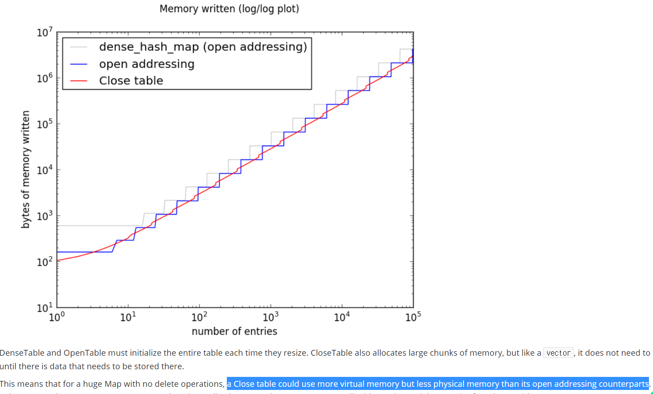
HashTable vs Deterministic HashTable
MemoryUsage sizing

Slide 10
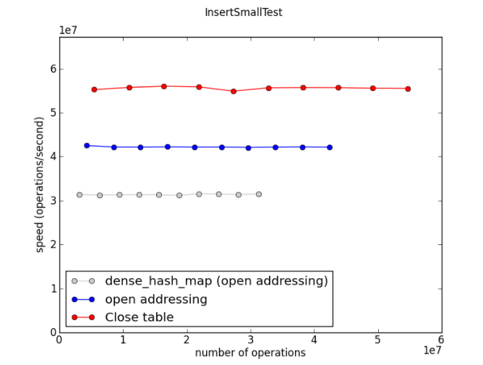
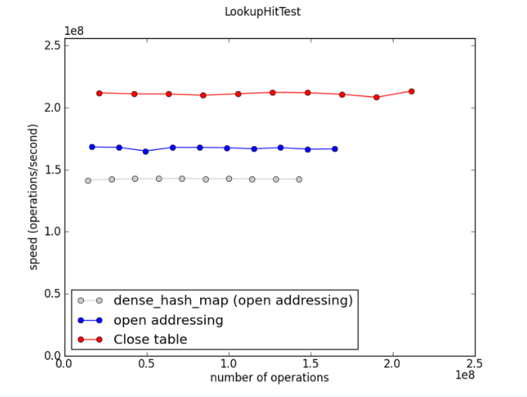
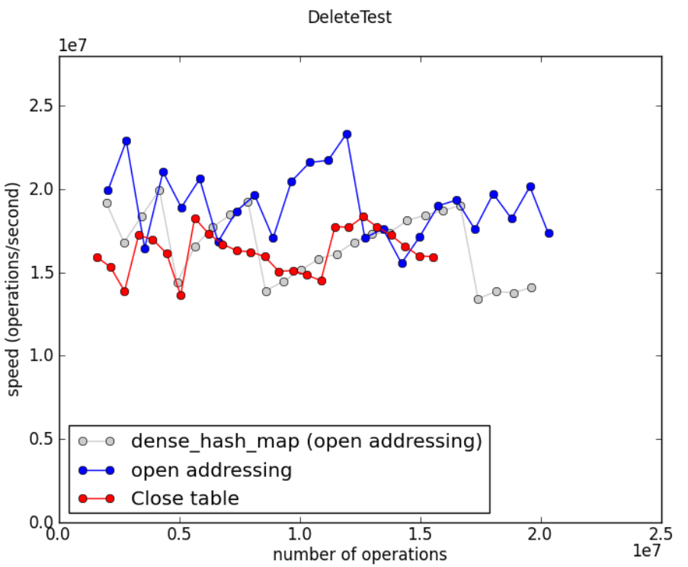
HashTable vs Deterministic HashTable
Insertion
Search
Deletion

Slide 11
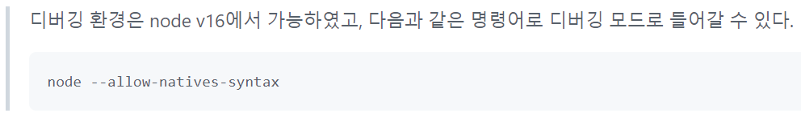
자바스크립트 네이티브 객체: JS배열
특징 Javascript 배열도 원래는 일반 배열이지만 용량이 커질 수록 내부적으로 임계값을 돌파하다가 해시 테이블로 바뀐다
JS 배열 내부 자료구조의 변형 JS 배열도 원래는 일반 배열이지만 용량이 커질 수록 내부적으로 임계값을 돌파하다가 해시 테이블로 바뀐다

Slide 12
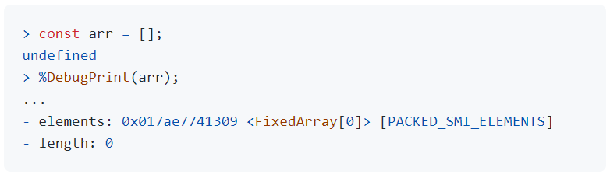
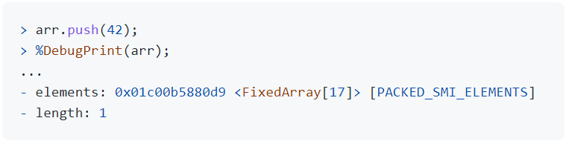
JS 배열 내부 자료구조의 변형
처음엔 내부적으로 고정배열이다.
n 크기의 배열에 n + 1이 이루어지면 v8은 배열에 일부 추가 공간을 할당하여 확장하고, 배열 길이가 줄어들면 축소한다.
확장? new_capacity = (old_capacity + 50%) + 16 축소? 절반 이상 요소가 사용되지 않을때

Slide 13
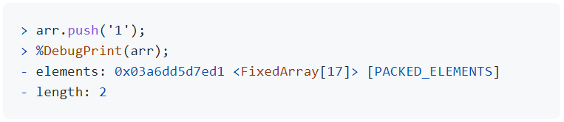
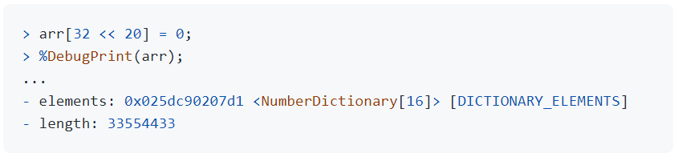
JS 배열 내부 자료구조의 변형
JS 배열 내부 요소가 수정될 때 배열 내부의 요소 종류가 바뀐다.
고정배열이 임계값을 초과하면 해시테이블 기반으로 바뀐다.

Slide 14
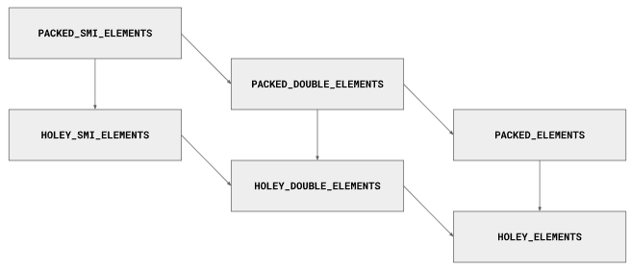
JS 배열 내부 자료구조의 변형
배열 요소 종류 별 다른 최적화 - 아래 단계로 내려가면 위로 올라갈 수 없다.
- PACKED는 구멍이 없는 배열 HOLEY는 구멍이 있는 배열로 PACKED보다 덜 효율적으로 최적화된다. - HOLEY는 프로토타입 체인을 타고 조회를 하는 종류이기 때문이다.

Slide 15
Thank You

